Slide 1
《电子技术基础》
模拟部分 （第七版）
华中科技大学 电信学院

Slide 2
模 拟 电 子 技 术
时间安排：
周一 11-12节 1-14周 东九楼D114
周三 3-4节 1-14周 东九楼D316
考试时间：
群名称：自动化2405至2406
群 号： 257303976

Slide 3
模 拟 电 子 技 术
教材： 康华光主编，《电子技术基础--模拟部分》
高等教育出版社，21年6月第7版
电子资源:
电子技术基础国家精品资源共享课网址:
■ http://www.icourses.cn/coursestatic/course_2550.html
《模拟电子技术基础》MOOC网址:
■ http://www.icourse163.org/course/hust-481015#/info
课件下载:
■ QQ群
主讲教师：叶斌（华中科技大学电信学院）
E_mail： binyee@126.com

Slide 4
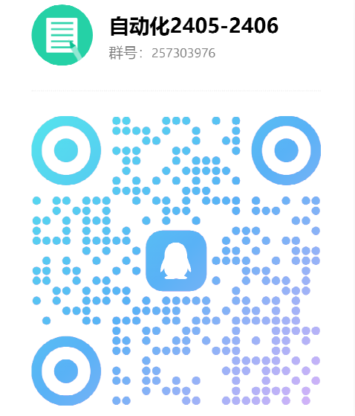
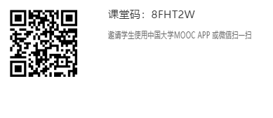
模 拟 电 子 技 术
QQ群二维码
MOOC课堂群二维码

Slide 5

0 课程介绍
工程性质、实践性很强
强电、弱电、物理、生医等专业的一门技术基础课
0.1 教材与参考书
0.2 学时安排
0.3 考核
0.4 主讲教师
0.5 课程特点与学习方法

Slide 6
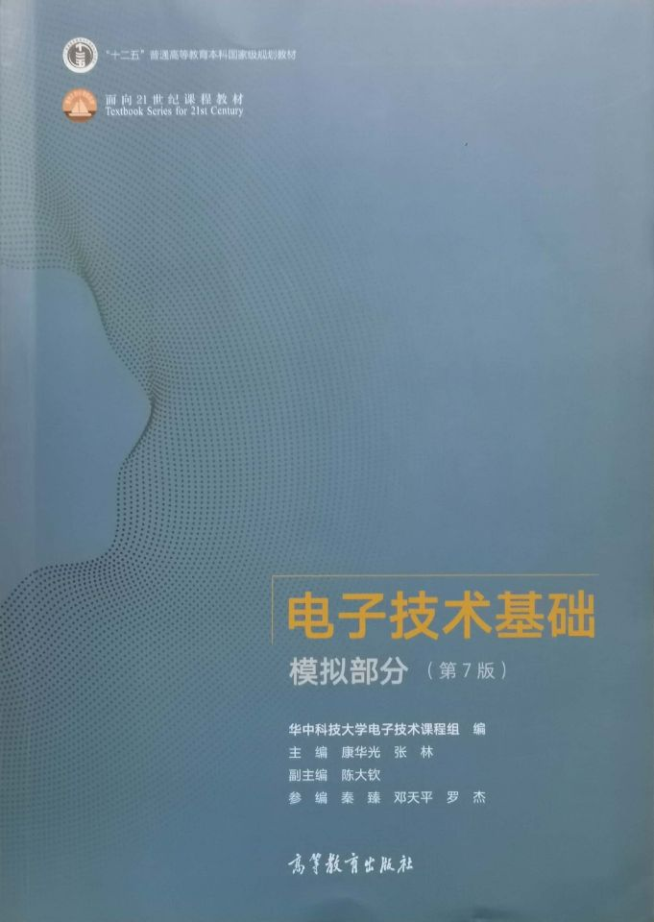
0.1 教材与参考书
教材（主要参考书）
  康华光主编，《电子技术基础--模拟部分》，高等教育出版社 第七版

Slide 7
0.1 教材与参考书
参考书
  华成英、童诗白主编，模拟电子技术基础，第四版，北京：高等教育出版社，2006
  张林、陈大钦主编，模拟电子技术基础（第三版），北京：高等教育出版社，2014
  Donald A. Neamen. Microelectronics circuit Analysis and Design 3rd ed. McGraw-Hill, 2007.（英文影印本，清华大学出版社）
教学环境：课堂＋MOOC网站＋答疑。
MOOC网站：
http://www.icourse163.org/course/hust-481015#/info
课程组要求每个学生注册账号时昵称一定要设置为“班号”＋“姓名”，如“自卓2201张三”。否则会影响学生的 MOOC成绩统计 。

Slide 8
0.2 学时安排
共：56学时
1 绪论 2 学时
2 运算放大器 3 学时
3 二极管及其基本电路 5 学时
4 场效应三极管及其放大电路 10学时
5 双极结型三极管及其放大电路 5 学时
6 频率响应 4 学时
7 模拟集成电路 7 学时
8 反馈放大电路 7 学时
9 功率放大电路 3 学时
10 信号处理与信号产生电路 6 学时
11 直流稳压电源 4 学时

Slide 9
0.3 考核
  课程成绩 = 平时（30%）+ 终结性考试（70%）
  平时成绩 （30%） = MOOC成绩 （15 %） + 作业 &其他 （15 %）
  终结性考试形式：闭卷（全校统一考试、集体阅卷）
  作业请自动化2405-2406班课程课代表收齐后交给助教。
  姓名： 手机：
  地址：
  作业每周一次

Slide 10
0.4 主讲教师
特点
  注重基本概念，注重各章之间的联系
  讲一点背景知识
  比较随和，愿意和大家交流
  水平有限，期望不要太高
联系方式
  办公地点：东十七楼A403室
  电话：15327194549
  电子邮箱：binyee@126.com

Slide 11
0.5 课程特点与学习方法
课程特点
  信号传输的线性要求和非线性器件的矛盾
  器件少（核心：三极管）、电路多
  工程估算
  分立是基础、集成是应用
  电路理论（简单的）求解设计电子电路
学习方法
  分析方法：非线性 → 线性
  非线性的概念－实现线性的条件
  归纳、比较，找出各电路之间的规律，可举一反三
  会抓主要矛盾，忽略次要因素（10％）
  学习的目标：正确使用集成电路

